Slide 1
АНО «АККОРД»
ВОЛОНТЕРСКАЯ ДЕЯТЕЛЬНОСТЬ

Slide 2
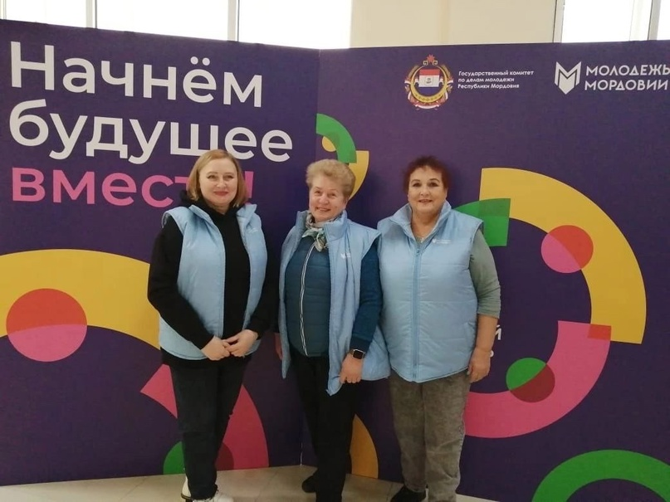
«СЕРЕБРЯНЫЕ ВОЛОНТЕРЫ» РЕСПУБЛИКИ МОРДОВИЯ

Slide 3
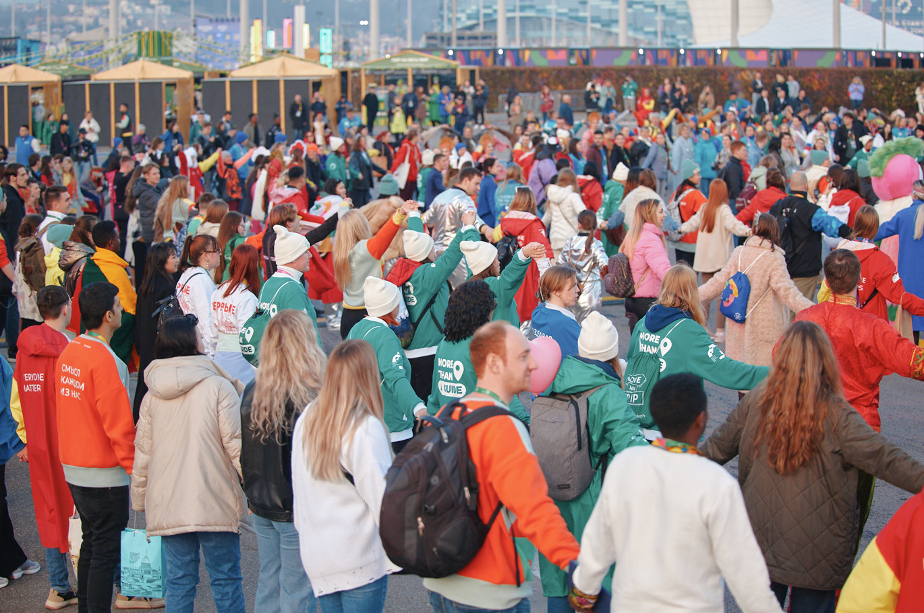
ХОРОВОД ДРУЖБЫ ВФМ2024

Slide 4
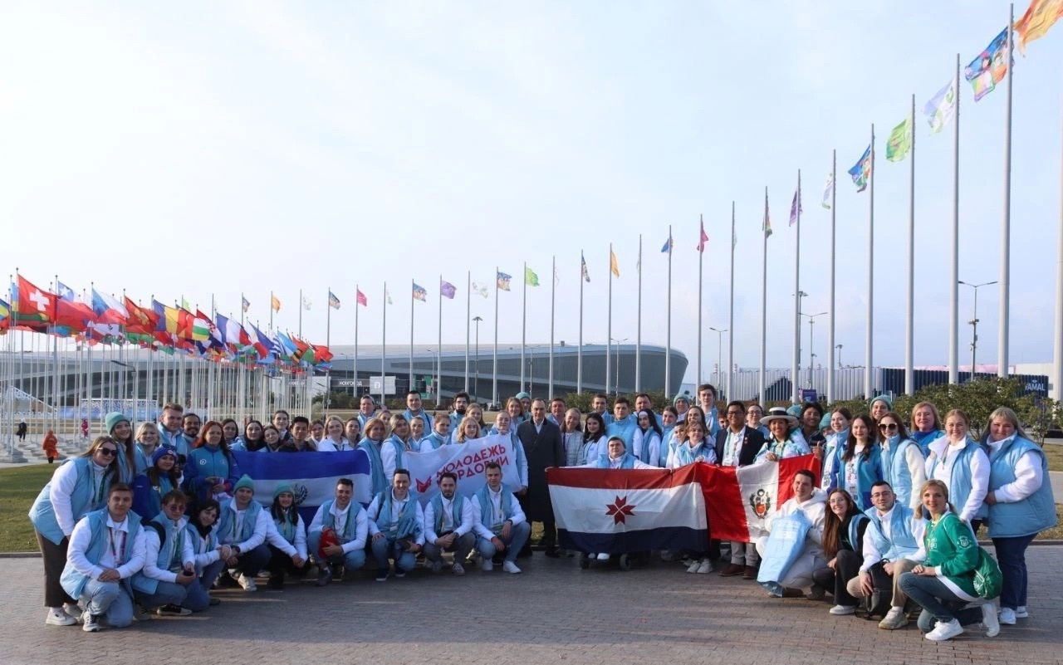
ВОЛОНТЕРЫ ВФМ 2024

Slide 5
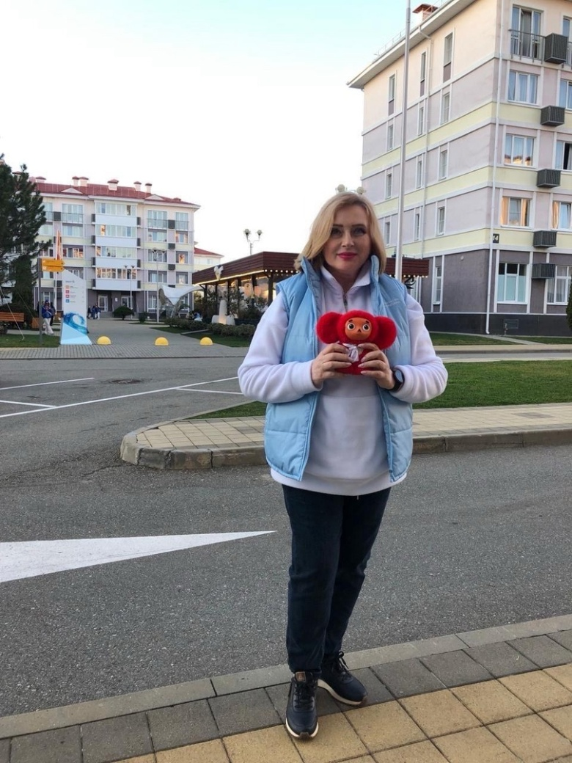
Я – ВОЛОНТЕР ВФМ 2024

Slide 6

МОИ УНИВЕРСИТЕТЫ

Slide 7
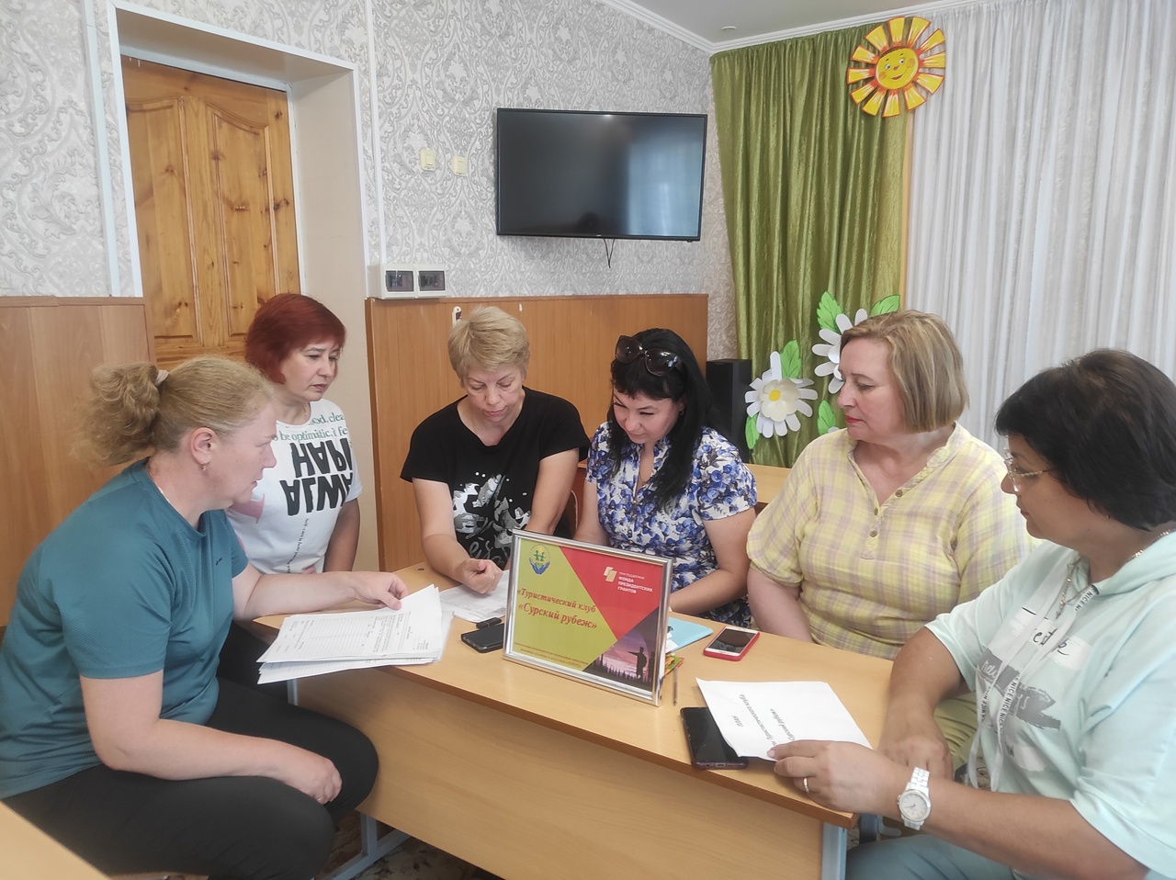
РЕАБИЛИТАЦИОННЫЙ ЦЕНТР «СОЛНЫШКО»

